Slide 1











Khoa học 4
Mây được hình thành như thế nào? Mưa từ đâu ra ?

Slide 2






KHỞI ĐỘNG
Trò chơi
Khu vườn trên mây

Slide 3




Slide 4
Quay lại
Những chậu hoa đang rất cần được tưới nước để có thể phát triển.Các con hãy tưới nước cho chúng bằng cách cùng nhau trả lời những câu hỏi nhé.

Slide 5








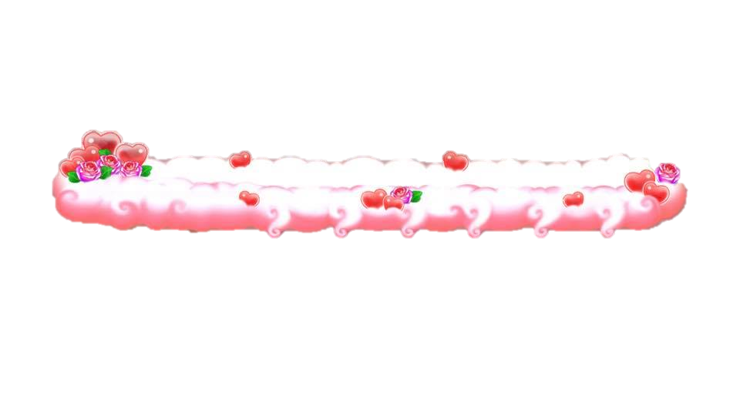






BÀI MỚI

Slide 6


Nước có thể tồn tại ở những thể nào?
Cả ba thể: rắn, lỏng, khí

Slide 7
Nước ở thể rắn có tính chất gì
Có hình dáng.

Slide 8
Nước ở thể lỏng và thể khí có tính chất như thế nào?
Không có hình dạnh nhất định, không màu, không mùi, không vị.

Slide 9
BÀI MỚI

Slide 10


Mây được hình thành như thế nào ?
Mưa từ đâu ra ?

Slide 11


1. Sự hình thành mây
Tìm hiểu sự hình thành của mây

Slide 12


Slide 13
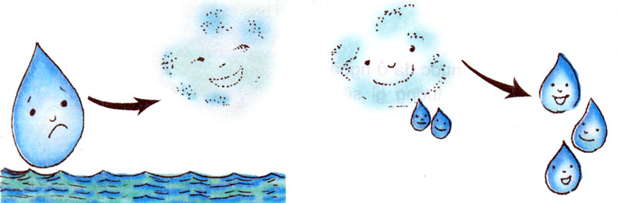

1
2
Tôi là nước ở sông, hồ, biển …… Tôi bay hơi vào không khí.
Lên cao gặp lạnh, từ hơi nước tôi lại biến thành những hạt nước nhỏ li ti.
3
Trên cao,nhiều hạt nước nhỏ li ti hợp lại với nhau thành những đám mây.

Slide 14




Suy nghĩ
Trong vòng 3 phút hãy trình bày sơ đồ đường đi của nước.

Slide 15
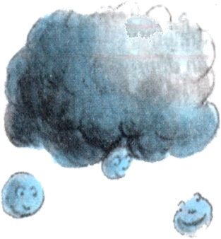



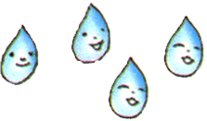
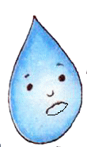

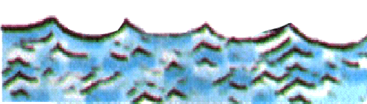
Mây
Hạt nước
nhỏ li ti
Hơi nước
Mưa
Nước sông,
hồ, biển..
Nước sông,
hồ, biển..

Slide 16
1. Sự hình thành mây
Hơi nước bay lên cao, gặp lạnh ngưng tụ thành những hạt nước rất nhỏ, tạo nên các đám mây.

Slide 17
Mây có rất nhiều màu sắc và hình dạng thú vị

Slide 18






Nhiều màu sắc

Slide 19
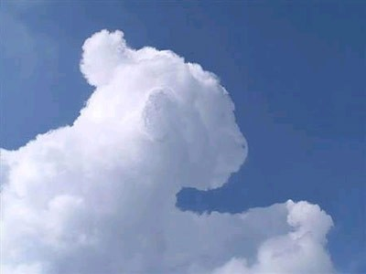

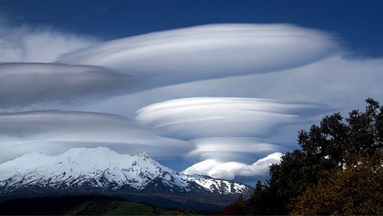
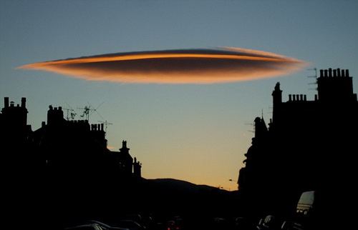
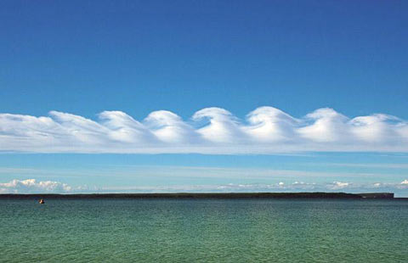
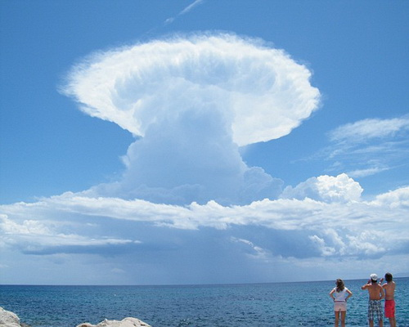
Nhiều hình dạng

Slide 20

2. Mưa từ đâu ra

Slide 21
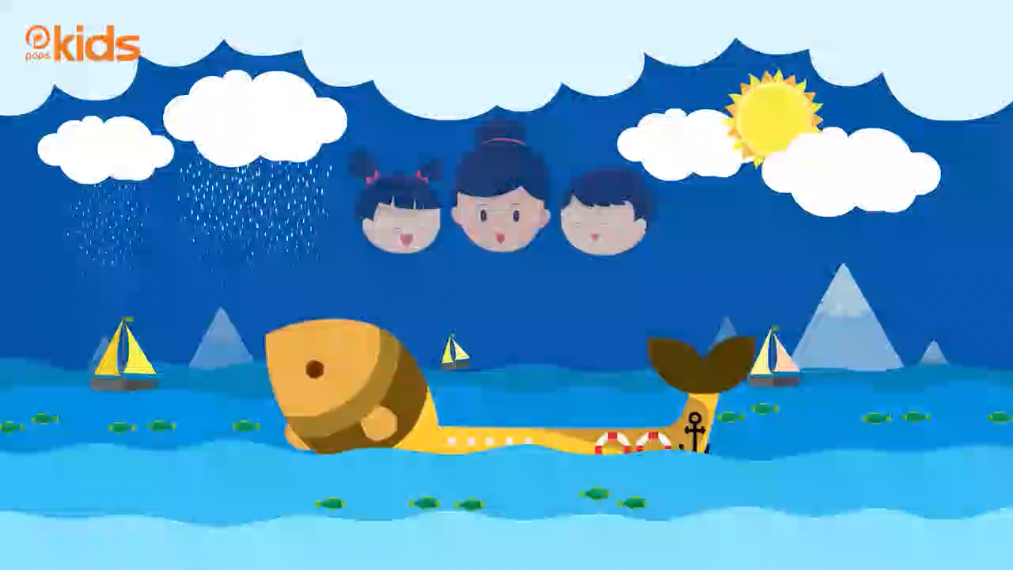

Slide 22
2. Mưa từ đâu ra
Các đám mây tiếp tục bay lên cao. Càng lên cao càng lạnh, càng nhiều hạt nước nhỏ đọng lại hợp thành các giọt nước lớn hơn, trĩu nặng và rơi xuống tạo thành mưa.

Slide 23

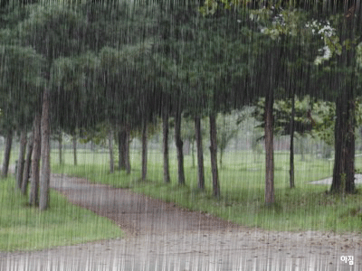
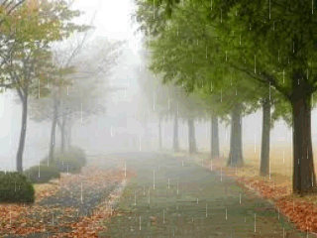
Mưa mang lại lợi ích gì ?

Slide 24

Cung cấp nước cho con người trong sinh hoạt, sản xuất.
Cung cấp nước tưới cho cây trồng, động vật, thực vật.
- Cung cấp nước cho các nhà máy thuỷ điện để phát điện; …

Slide 25
Ghi nhớ
- Hơi nước bay lên cao, gặp lạnh ngưng tụ thành những hạt nước rất nhỏ, tạo nên các đám mây.
- Các giọt nước có trong các đám mây rơi xuống đất tạo thành mưa.
- Hiện tượng nước bay hơi thành hơi nước, rồi từ hơi nước ngưng tụ thành nước xảy ra lặp đi lặp lại, tạo ra vòng tuần hoàn của nước trong tự nhiên.

Slide 26
Vòng tuần hoàn của nước
Trong tự nhiên

Slide 27
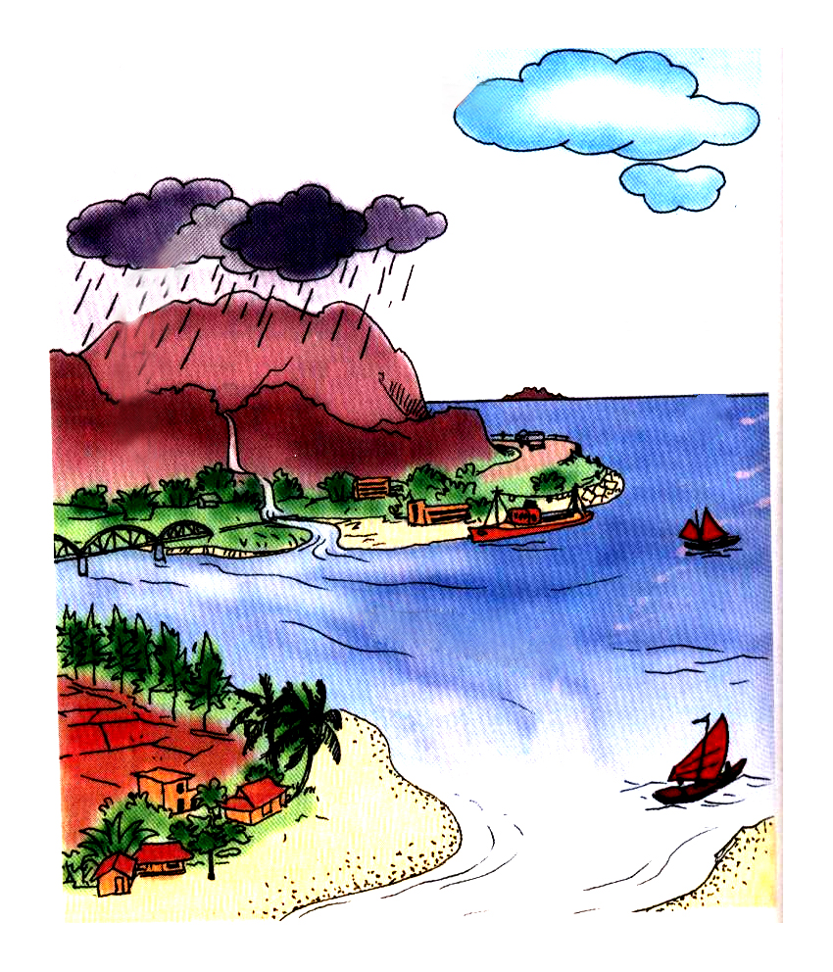

Slide 28
Một số điều
thú vị khác

Slide 29
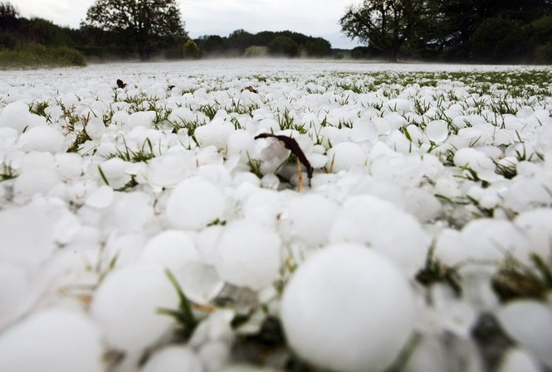
Tại sao lại có hiện tượng mưa đá?
Mưa đá là hiện tượng nước
mưa trong quá trình rơi
xuống gặp nhiệt độ lạnh
đột ngột nên đã bị kết băng.

Slide 30

Khi nào thì có tuyết rơi ?
Khi hạt nước trĩu nặng
rơi xuống gặp nhiệt độ
thấp dưới 0⁰c, hạt nước
sẽ là tuyết.

Slide 31
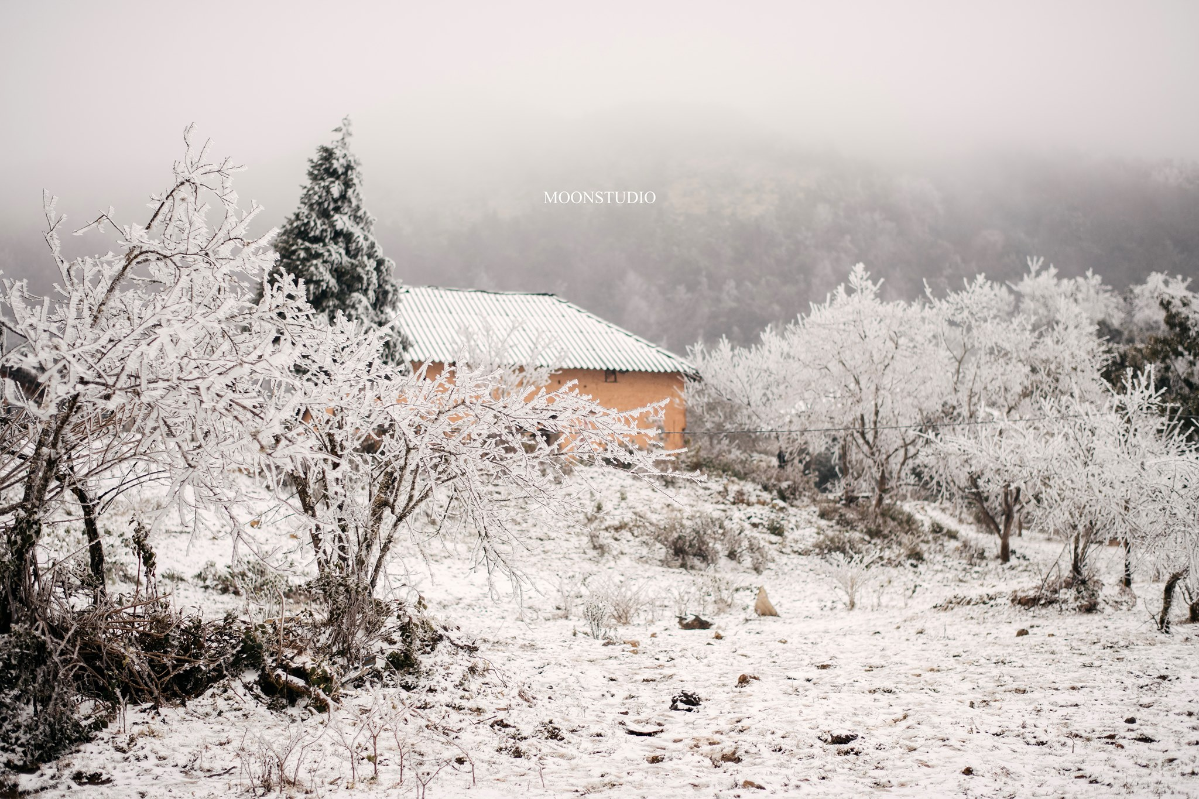

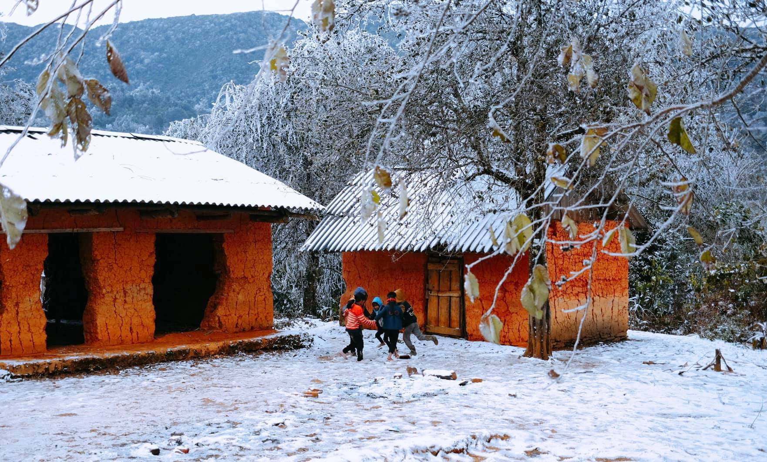
Tuyết rơi tại Sa Pa

Slide 32

Trò chơi
Tôi là ai?

Slide 33
Kể lại hành trình của giọt nước

Slide 34


Mây
Hạt nước
nhỏ li ti
Hơi nước
Mưa
Nước sông,
hồ, biển..
Nước sông,
hồ, biển..

Slide 35

Chúc các em học tốt!

